Slide 1
サクソン効果の数値解析 - 中間報告 -
東京大学工学系研究科
吉田昂生 森勇稀 酒井幹夫

Slide 2
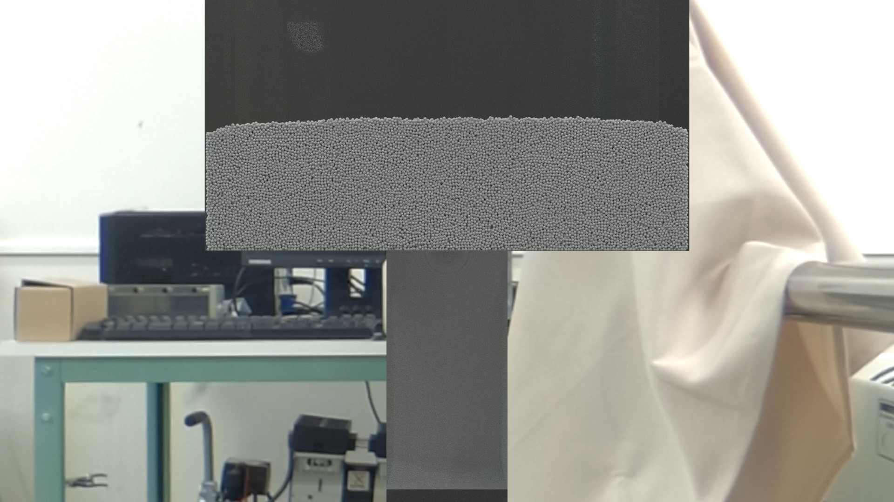
背景
・Die-filling
キャビティに粉体を充填させる工程。
粉体の圧密において、製品の質を左右する重要な工程である。
・Suction-filling
Punchの落下を伴うDie-fillingの手法。
重力のみで粒子を落下させるGravity-fillingと比較し、効率がよいことが知られている。
実験によるメカニズムの解明が難しいため、数値解析による詳細の把握が求められている。

Slide 3
既存の研究
・DEM-CFD法の有用性が確認されている (Guo et al., 2010)
Suction-fillingの数値解析にたいして、DEM-CFD法が有効であることが確認された。
また、Punchの落下速度が粒子の充填速度および充填効率に影響を及ぼすことがわかった。
・ 圧力勾配の発生が数値解析で確認されている (Wu and Guo, 2012)
Punchの落下により圧力勾配が発生することが数値解析で確認された。
また、空隙率の変化について、数値解析を用いた考察がおこなわれた。
Suction-filling体系モデル(左), 全体概念図(右) (Wu and Guo, 2012 より引用)

Slide 4
既存の問題
1. Punch落下速度への依存性が定量的に把握されていない
Punchの落下速度を上昇させると、粒子の充填速度・充填量が改善されることがわかっている。
しかし、その影響については定性的な把握にとどまっている。
また、速度依存性がわからなければ、最適化を行うことは難しい。
2. 落下時における粒子の流れが詳細に把握されていない
粒子群の落下中の流れ、および最終的な充填状態については定性的な把握にとどまっている。
しかし、それらの定量的な把握は最適化に必須である。

Slide 5
研究の目的
1. Punch落下速度への依存性を明らかにする
Suction-fillingの最適化において必須となる、Punch落下速度への依存性を明らかにする。
Punch落下速度の変化に対して、充填スピード・最終的な充填状態などがどのように変化していくのかを明らかにする。
2. 粒子の流れをより詳細に把握する
Suction-fillingのメカニズムについてより詳細な分析を行うため、充填中における粒子の流れをより具体的に把握する。そのために、定量的な値を用いた分析を行い、流れを支配している要因が何であるのかを明らかにする。

Slide 6
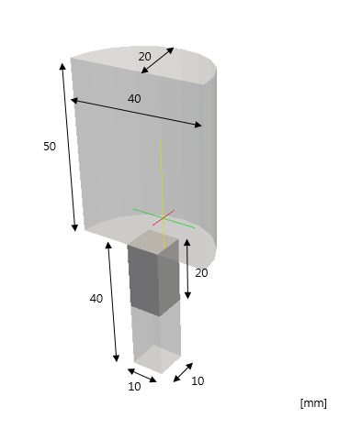
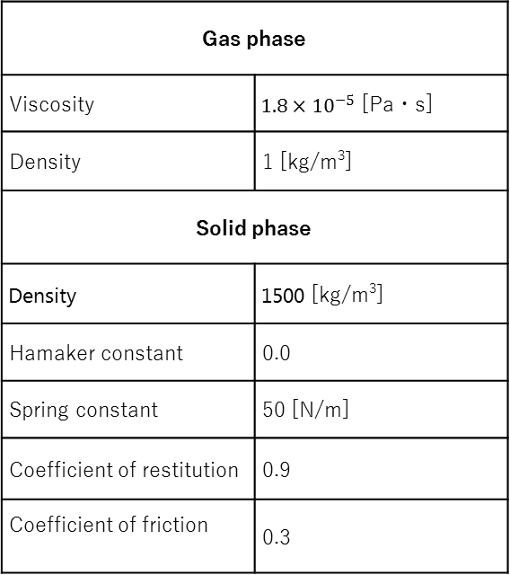
条件
Gas phase
Viscosity | $1.8×{10}^{−5}$ [Pa・s]
Density | 1 [kg/m³]
Solid phase
Density | 1500 [kg/m³]
Hamaker constant | 0.0
Spring constant | 50 [N/m]
Coefficient of restitution | 0.9
Coefficient of friction | 0.3
Original particle size | 250 [μm]
Calculated particle size | 250 [μm]
Coarse grain ratio | 1
Number of particles | 500,000
System | Mono-dispersed
Grid size | 0.5 [mm]
Calculation time | 0.24 [s]
物性値
計算条件
モデル

Slide 7
Punch落下速度による比較

Slide 8
概要・条件
Punch落下速度の変化により、どのような影響があるか明らかにする。
充填中の粒子の動き、充填後の状態などを比較する。
 | Case-1 | Case-2 | Case-3
Punch落下速度 [mm/s] | 100 | 200 | 300
比較条件のまとめ

Slide 9
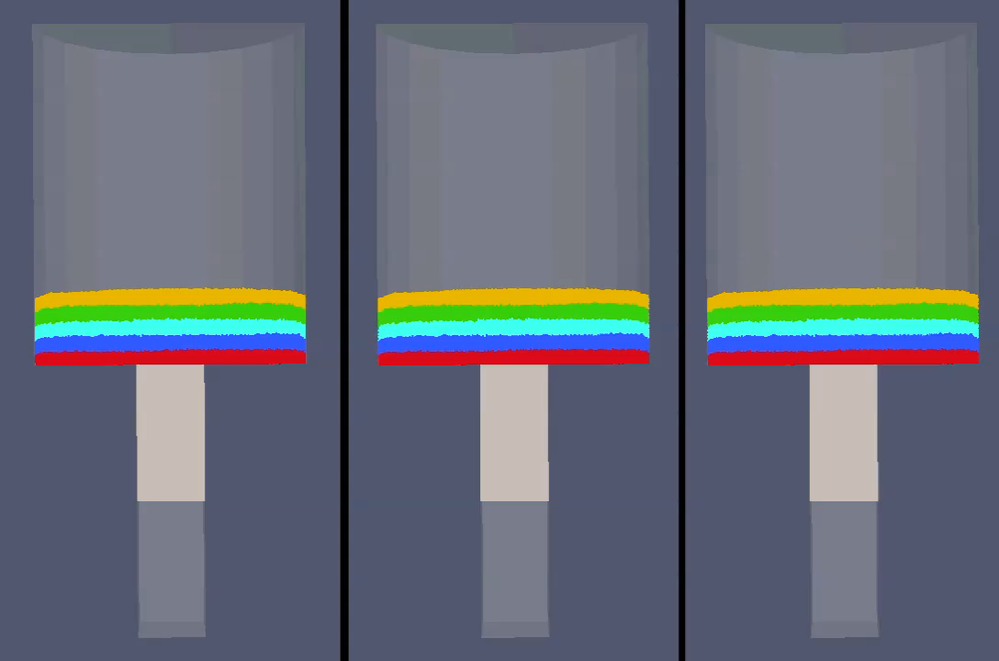
結果
落下の様子
・粒子の自由落下よりPunch落下速度が速くても、粒子がPunchにひっつくように落下する。
=> 落下速度が速いと初期の流入が大きい。
・Punchの落下が速いと、粒子が中心部から流入している。
=> 最終的にできる層の状態が異なる。
Case-1
Case-2
Case-3

Slide 10
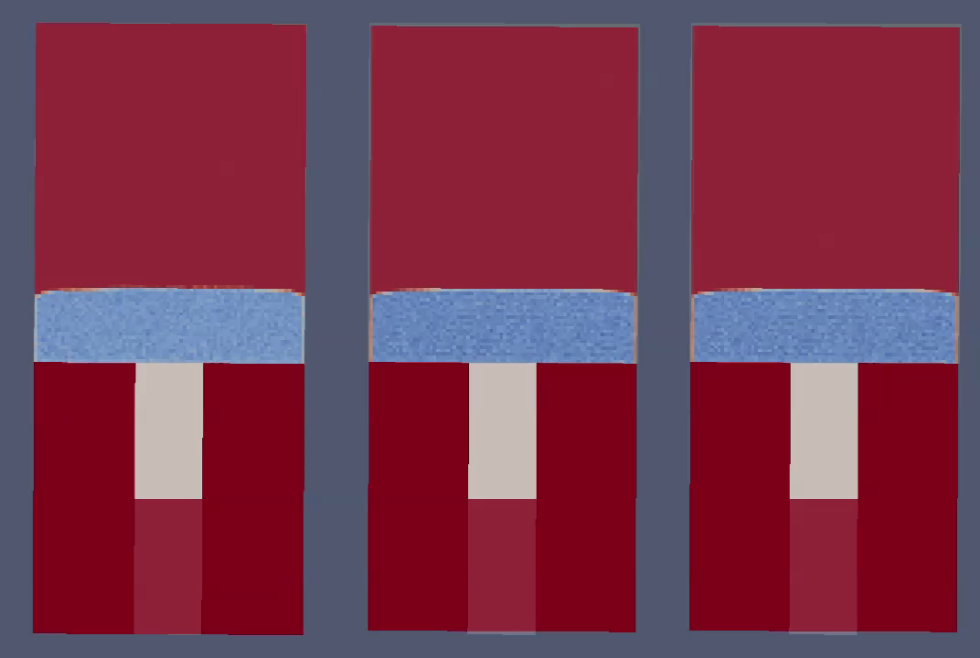
結果
空隙率
・落下速度に比例して、生じる気泡が大きい。また、Case-3ではスプラッシュが起きている。
=> 粒子だけでなく空気も流入する。
・Punch上面中心部に粒子が吸い付くようにして落下している。
=> その部分で圧力勾配が大きい。
Case-1
Case-2
Case-3

Slide 11
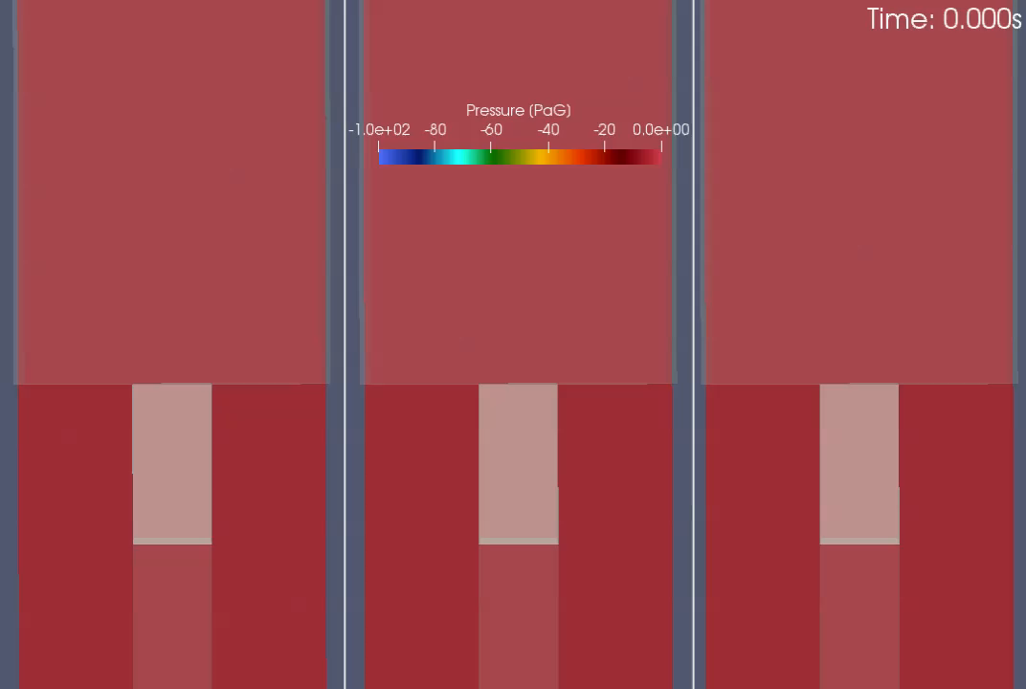
結果
落下開始時圧力勾配
・落下速度に比例して、生じる圧力勾配が大きい
=> 粒子がPunchに吸い付いて落下
・圧力勾配が中心方向へ向かっている
=> 粒子が中心で束状になる
=> 下層では水平方向の流入もある？
Case-1
Case-2
Case-3

Slide 12
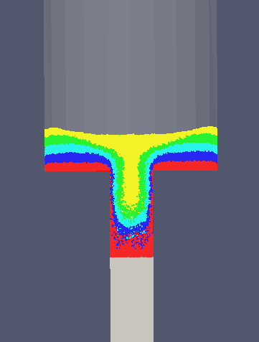
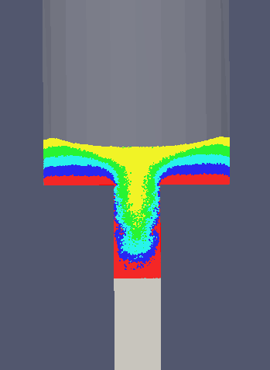
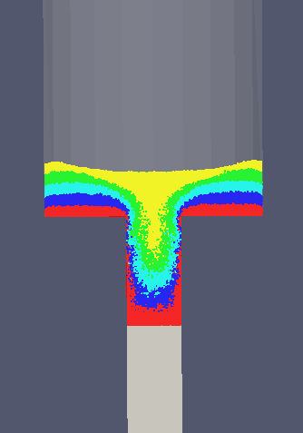
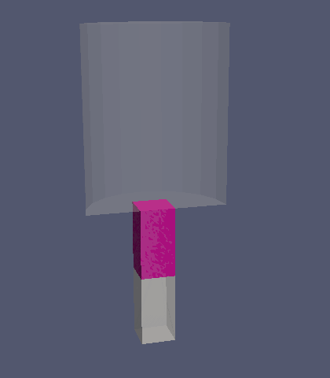
結果
層別流入粒子数
Case-1 (100[mm/s]) | Case-2 (200[mm/s]) | Case-3 (300[mm/s])
層 | 5 |  | 38021 | 33913 | 32622
 | 4 |  | 33670 | 33528 | 32700
 | 3 |  | 29346 | 30320 | 30383
 | 2 |  | 22926 | 24877 | 25806
 | 1 |  | 20321 | 22202 | 23497
配分は差がある
＋
合計の差は少ない
合計 | 144284 | 144840 |  | 145008
Die Area
水平方向の粒子流入

Slide 13
結果
Die内部粒子数の推移
・収束時間にあまり差がない
=> 気泡による粒子流入のブロックがあるため

Slide 14
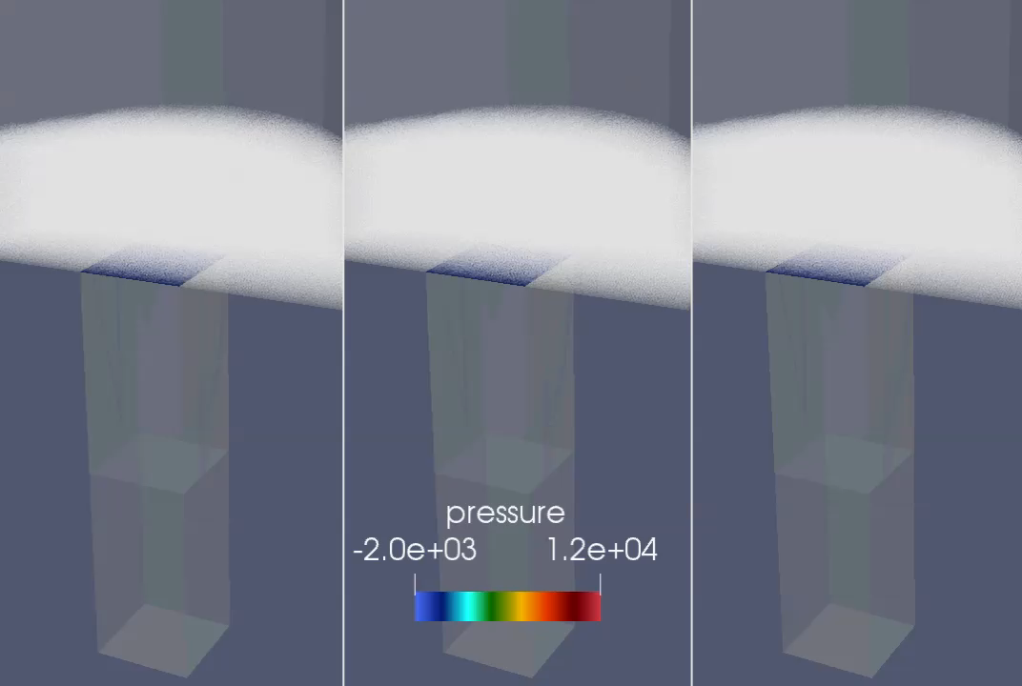
結果
Punch上面の圧力
・落下初期の負圧が速度に比例
=> 速度が大きいと粒子が引きつく

Slide 15
結果
・Suction効果の発生には、充分なPunch落下速度が必要である
Die内部粒子数の推移より、Suction効果が生じ粒子の引き込みが起きるためには、一定以上のPunch落下速度が必要であることがわかった。
・Punch落下速度に比例して、粒子の引き込みが強い
Punch落下速度が大きいほど、落下開始時の圧力勾配が大きくなる。その結果として粒子が引き込まれる。中心方向へ向かう勾配のため、下層粒子の水平方向からの流入が促進される。
・Punch落下速度に比例して、大きな気泡が生じる
Punch落下速度が大きいほど、粒子だけでなく、空気も多く流入してしまう。そのため、気泡が生じ、粒子の流入をブロックするなどの影響を及ぼす。

Slide 16
Gravity-fillingとの比較

Slide 17
概要・条件
重力のみで粒子が落下する、Gravity-fillingと比較することにより、Suction-fillingの効果を明らかにする。
 | Case-S (Suction) | Case-G (Gravity)
Punchの落下 | あり (300[mm/s]) | なし
比較条件のまとめ

Slide 18
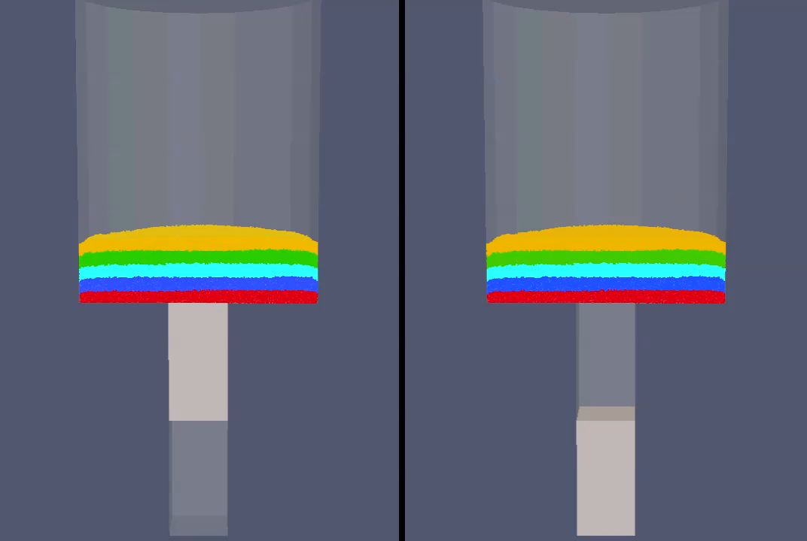
結果
落下の様子
・Case-Sの充填がはやい
=> Punchが粒子を引きつけている
・Case-Sでは粒子が束になって落下
=> Punch上面中心に引きつけられている
=> 圧力勾配はどうなっている？
Case-S (Suction) (300[mm/s])
Case-G (Gravity)

Slide 19
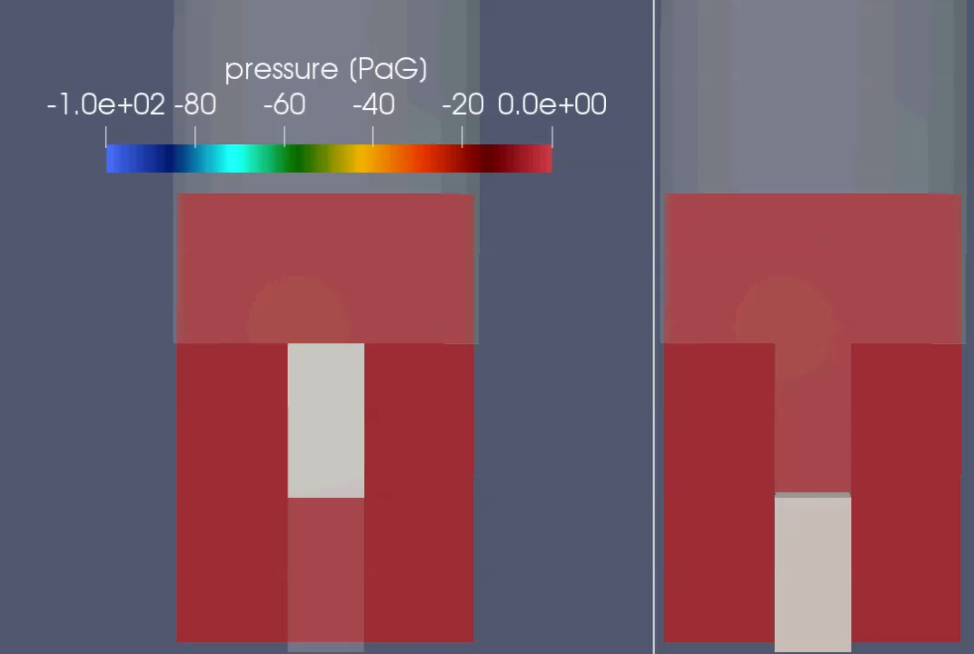
結果
落下開始時の圧力
・中心方向への圧力勾配
=> 粒子が束状になる
・負圧が生じているのは落下の瞬間だけ
=> その後はSuctionの効果はない？
Case-S (Suction) (300[mm/s])
Case-G (Gravity)

Slide 20
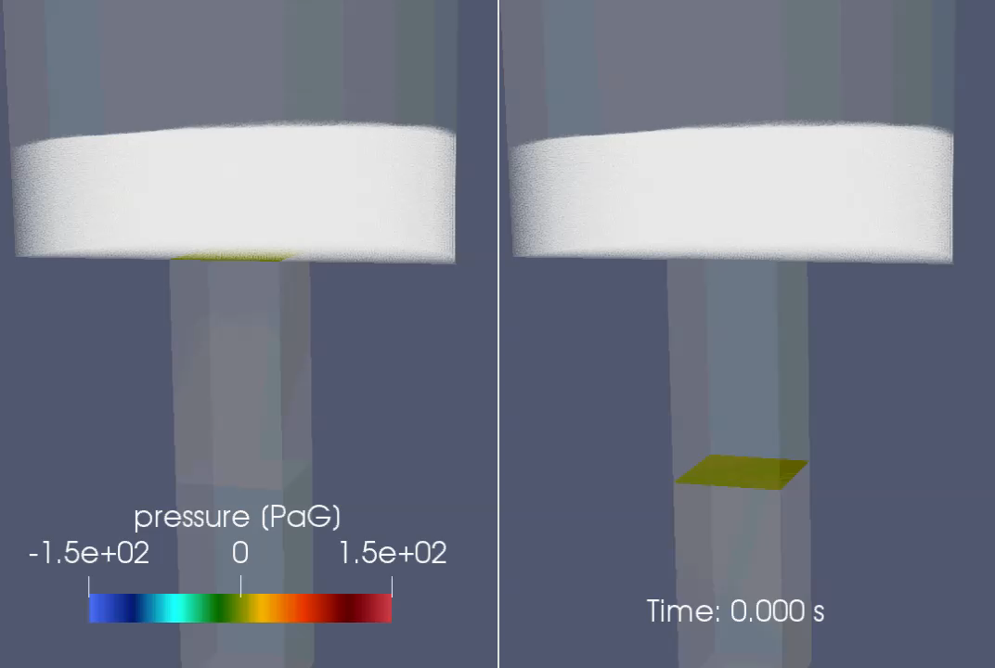
結果
Punch上面の圧力
・圧力差はPunch落下終了まで存在
=> 落下終了時までSuctionの効果は持続
Punch落下終了時刻
(Case-Suction)

Slide 21
結果
落下開始時の圧力
・Punch落下終了まで圧力が振動
=> その付近での粒子の動きは？
Punch落下終了時刻
Case-S (Suction) (300[mm/s])
Case-G (Gravity)

Slide 22
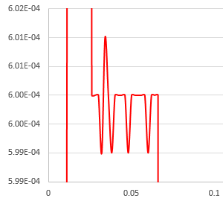
結果
Punch上部圧力
・粒子はPunchと一定の距離を保ちながら落下しているようにみえる。
・拡大すると、
=>
圧力が高まると粒子が離れ、逆に低くなると再び粒子がくっつく。その繰り返しで圧力の振動が起きている。

Slide 23
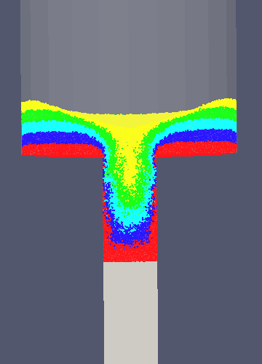
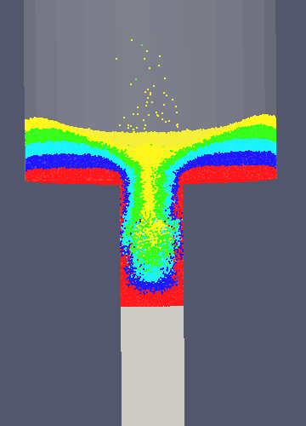
結果
流入粒子数
Case-S (Suction) | Case-G (Gravity)
Die Area
Case-Sは最上層の粒子が入りすぎている
層 | 5 |  | 32622 | 37012
 | 4 |  | 32700 | 32814
 | 3 |  | 30383 | 29803
 | 2 |  | 25806 | 24017
 | 1 |  | 23497 | 21124
合計粒子数の差は少ない
合計 | 145008 |  |  | 144770
a

Slide 24
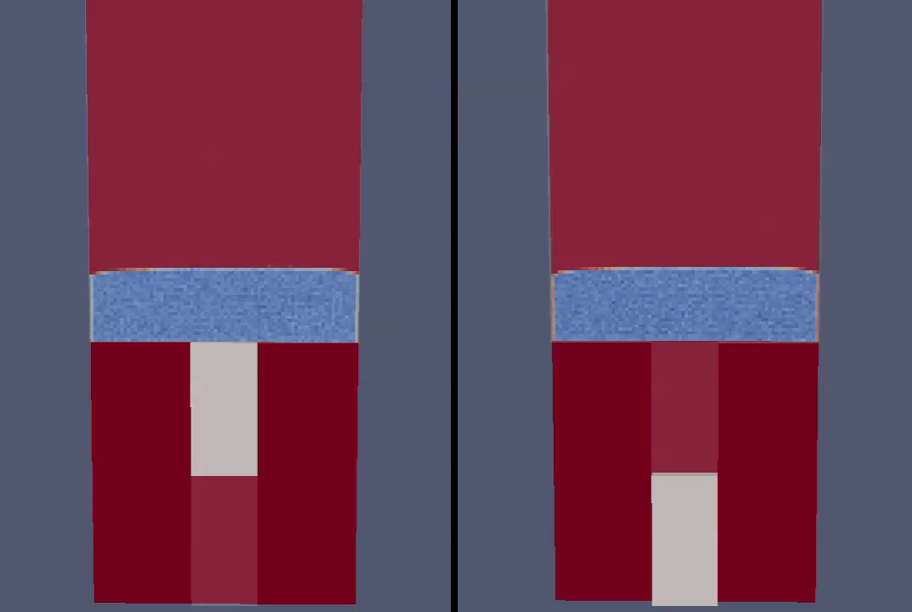
結果
Die内部粒子数の推移
・Punchが落下していないときには、粒子数は線形的に変化する

